Slide 1
1인 가구의 사고 감지 및 생존 여부 확인을 위한 알림 어플
Capstone Design for Convergence Security 1 : Alice Alert Service System
융합보안공학과 20171896 김영은 융합보안공학과 20171907 김지연
융합보안공학과 20171999 조유빈 융합보안공학과 20172012 한아름

Slide 2
INDEX
목차
1 팀 소개 및 팀원 역할 소개
2 제안 배경
3 현황 분석
4 프로젝트 소개
5 기능 설명
6 개발 환경
7 작업일정 및 개발 진행 상황

Slide 3
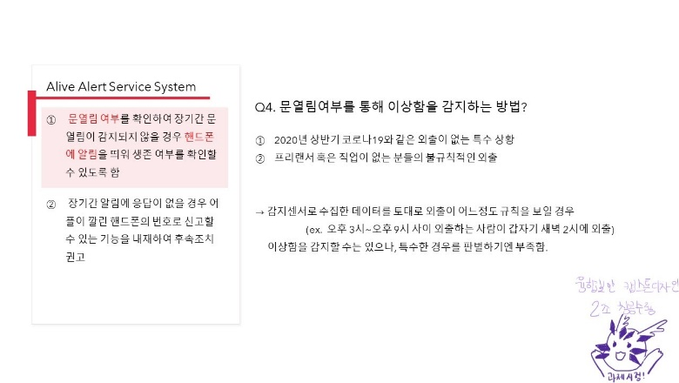
팀 소개 및 팀원 역할 소개
창공수룡 팀 소개와 팀원 소개
창공수룡
융합보안캡스톤디자인1 과목 수강 중.
2조를 맡고 있다!
창의적 공학설계 수룡의 줄임말.
활동기간(단위 : 월)
1
2
3
4
5
6
7
8
9
10
11
김영은 | 김지연 | 조유빈 | 한아름
어플(보조) 및 아두이노 개발, 예산 산출, 중간보고 자료준비 | 어플 개발(메인), 중간보고 발표 담당 | 팀장, 전체 업무 조율 및 어플 개발(메인) | UI 디자인, 어플 개발(보조), 아두이노

Slide 4
제안 배경
목적 및 필요성
1인가구
비율
점점 증가하는 추세의 1인가구
갑작스런 사고 발생에 취약
65세 이상 고령층을 중심으로
빠른 속도로 1인가구의 비중이 늘어나고 있음
혼자 거주하기 때문에 각종 범죄에 취약하고 갑작스러운 사고 발생시,
발견이 늦는 경우가 많아 추가적인 조치가 불가한 상황이 많음
(ex. 1인가구의 고독사, 나이불명의 묻지마 범죄)

Slide 5
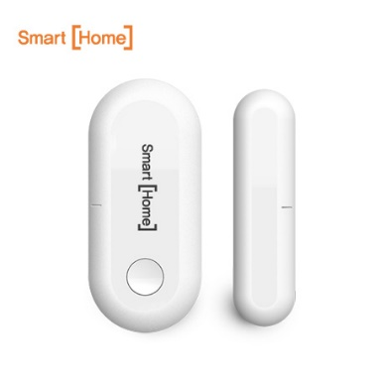

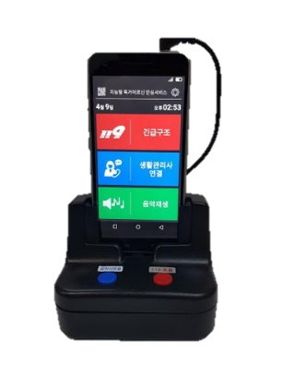
현황 분석
현재 1인가구의 안전을 위해 시행되고 있는 서비스
지키미 문열림센서
안심서비스 APP
안심서비스 APP
IoT 기반 독거 어르신 안심폰
문의 여닫음의 여부를 실시간으로 확인 가능하며, 침입자를 막기 위해 설정된 시간 외에 문열림이 감지되면 경보음으로 경고, 112 신고 또는 보호자에게 긴급상황 알림 문자 발송
1인가구의 2030 여성이 주 대상
외출시간이 불규칙할 경우, 침입방지 서비스를 이용하기 어려움
위치 및 단말기의 사용 정도를 기반으로 이상 징후 감지 시, 보호자에게 알림을 전송하는 애플리케이션
연로하신 부모님 또는 아이들이 주 대상
긴급출동 요청 서비스는 안심모바일
알뜰폰 사용자에게만 제공함
긴급 119호출, 생활관리사 통화, 음악기능 제공하고 생활패턴 및 환경데이터 수집을 통한 각종 이상 알람 확인하는 서비스
독거 어르신 돌봄 관리가 주요 목적
보호자가 없을 경우, 원활하게 서비스를 이용하기 어려움 (생활관리사 필요)

Slide 6
현황 분석
현재 1인가구의 안전을 위해 시행되고 있는 서비스
모든 연령층의 1인가구에게 발생할 수 있는
긴급상황을 직접적으로 대처하기 어려움
“
”
지키미 문열림센서
안심서비스 APP
안심서비스 APP
IoT 기반 독거 어르신 안심폰
문의 여닫음의 여부를 실시간으로 확인 가능하며, 침입자를 막기 위해 설정된 시간 외에 문열림이 감지되면 경보음으로 경고, 112 신고 또는 보호자에게 긴급상황 알림 문자 발송
1인가구의 2030 여성이 주 대상
외출시간이 불규칙할 경우, 침입방지 서비스를 이용하기 어려움
위치 및 단말기의 사용 정도를 기반으로 이상 징후 감지 시, 보호자에게 알림을 전송하는 애플리케이션
연로하신 부모님 또는 아이들이 주 대상
긴급출동 요청 서비스는 안심모바일
알뜰폰 사용자에게만 제공함
긴급 119호출, 생활관리사 통화, 음악기능 제공하고 생활패턴 및 환경데이터 수집을 통한 각종 이상 알람 확인하는 서비스
독거 어르신 돌봄 관리가 주요 목적
보호자가 없을 경우, 원활하게 서비스를 이용하기 어려움 (생활관리사 필요)

Slide 7
프로젝트 소개
프로젝트 정의 및 개발 결과물
개발 목표
1인가구의 사고 감지 및 생존 확인을 위한 알림 어플 개발
각종 불상사 발생 시, 빠른 발견 및 도움 촉구 가능

Slide 8

프로젝트 소개
사용자 특성
(단위 : % / 출처: 뉴시스) 2017년 기준
다양한 연령대의 1인가구
모든 연령층이 사용하기 편리하도록 사용자 UI 설계

Slide 9




기능 설명
서비스 소개
70
이상상황 감지 및 알림 서비스
자동 신고 서비스
문열림여부 데이터 수집 및 분석을 통해,
장기간 문열림이 감지되지 않을 때 사용자의 핸드폰에
알림을 띄워 생존 여부를 확인할 수 있도록 함
장기간 알림에 응답이 없을 경우,
설정된 보호자의 연락처에 알림 또는 112로 신고하여
사고 발생 시, 빠른 대처가 가능하도록 함

Slide 10



기능 설명
기대효과
누구나 이용 가능한 서비스
모든 연령층이 사용하기 용이하며, 보호자가 존재하지 않아도
돌봄 받을 수 있는 서비스를 제공함
저렴한 비용
타 서비스에 비해 초기 비용이 저렴하며
서비스 이용 시, 추가 비용이 발생하지 않음
1인가구의 안전 사각지대 감소
사고발생을 빠르게 인지하고 대처할 수 있어
1인가구의 보안 수준이 향상됨

Slide 11
기능 설명
예상문제점 및 해결방안
Q1 노년층이 해당 시스템 환경을 스스로 조성할 수 있을까?
설치 및 시스템 환경 조성, 사용까지 제품의 사용에 대한 전반적인 설명을 담은 영상을 제공
제품의 QR코드를 활용하여 어플을 다운받을 수 있고, 어플 실행 시, 누구나 쉽게 따라할 수 있도록
자세한 설명을 담은 가이드 영상을 제공 (해당 방법으로 해결이 되지 않는 경우, 주변 경로당 등에서 도움을 요청할 수 있도록 함)
Q2 이상 상황이 아님에도 신고(허위신고)가 간다면?
이중확인 절차 이용
이상상황 감지 시, 1차적으로 사용자의 휴대폰 알림을 통한 생존여부 판별하고 설정 시간 내에 응답이 없을 경우에만 신고 접수

Slide 12



개발 환경
시스템 구성도
사용자
알림 서비스 제공
알림 앱
수집 데이터 전송
아두이노
요청
요청
데이터
입력/수정
마그네틱
도어 센서
와이파이
모듈
블루투스
모듈
DataBase

Slide 13
작업 일정 및 개발 진행 상황
현재까지의 프로젝트 진행상황
장비 명칭 | 수량 | 예산액 | 사이트
스타트메이커 라이센스 (프로, 3개월, 일시불기준) | 1 | 128250 | https://www.smartmaker.com/ups/smweb8/buy_builder.html
처음봐, 아두이노 종결 키트 (초급편) | 1 | 19800 | http://mechasolution.com/shop/goods/goods_view.php?goodsno=545697&category=048004
마그네틱 도어 센서 스위치 (MC-38) | 1 | 990 | http://mechasolution.com/shop/goods/goods_view.php?goodsno=578775&category=
HC-06 / HC06 블루투스 모듈 | 1 | 4100 | http://mechasolution.com/shop/goods/goods_view.php?goodsno=71794&category=
ESP-01 Wi-Fi 모듈 / ESP8266 | 1 | 2420 | http://mechasolution.com/shop/goods/goods_view.php?goodsno=5642&category=
기타(배송비) | - | 2500 | -
합계 | 5 | 158,060‬ | -
예산 산출
기능 구체화
예상 문제점 - 해결방안 모색
UI 설계
UI 개발(간략)
9%

Slide 14
작업 일정 및 개발 진행 상황
현재까지의 프로젝트 진행상황
메뉴명 | 하위페이지 | 기능 설명
메인 | 전원 | 알림 기능을 on/off 하는 기능
 | - | 사용자의 정보(주소지, 이름, 보호자 연락처) 확인 가능
안내 | - | 어플의 목적 명시 설정 -> 간편설정/세부설정으로 연결
간편설정 | 주소지 입력 | 도로명 주소 api를 통해 주소지 데이터 수집 기존 내용이 남아있는 경우, 이전 수집 정보를 보여준 후에 수정 여부를 선택
 | 성함 입력 | 사용자의 이름을 등록
 | 보호자 연락처 입력 | 위급상황을 감지했을 때, 연락을 취할 수 있는 보호자의 연락처를 수집 보호자가 없을 경우, 위급상황을 감지했을 때 경찰에 신고할 수 있다는 점을 명시함 -> 동의/비동의 선택
 | 내용 확인 | 입력한 주소지, 이름, 보호자 연락처를 보여줌
 | 문열림 여부 알림 설정 | 문열림/닫힘 정보에 대한 알림 수신 여부 선택
 | 응답시간 설정 | 안전한 상태를 확인하기 위한 응답시간을 설정
세부설정 | - | 한 눈에 확인하며 바로 수정 가능 알림 설정(소리, 진동, 소리+진동) 가능
알림 기록 | - | 문열림, 생존 확인 여부 데이터를 확인 수집한 데이터에 문제가 있는 경우 신고 가능
예산 산출
기능 구체화
예상 문제점 - 해결방안 모색
UI 설계
UI 개발(간략)
9%

Slide 15
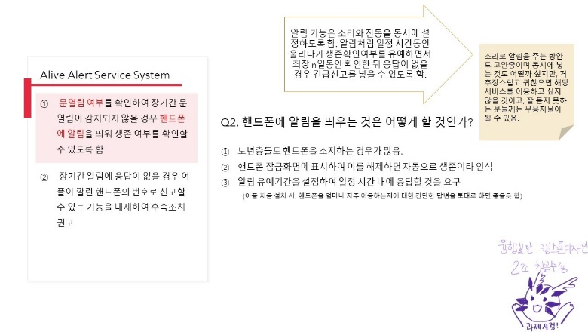
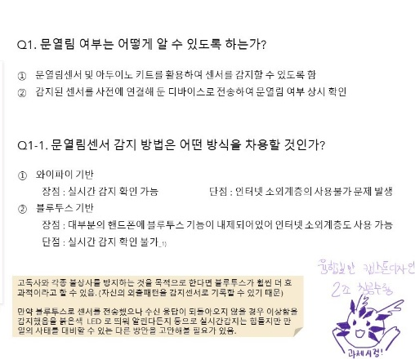
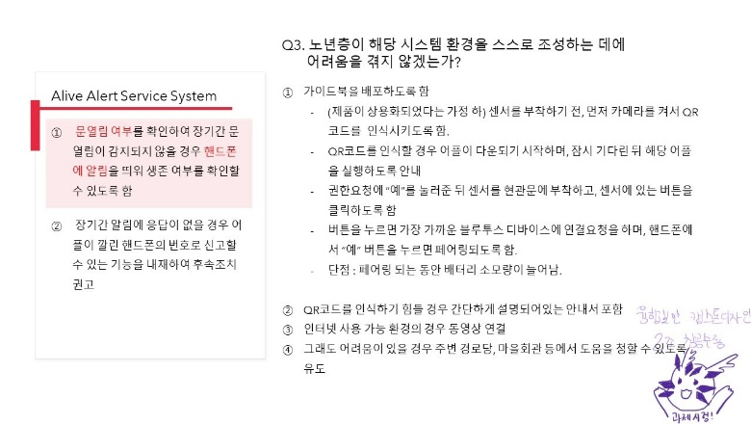
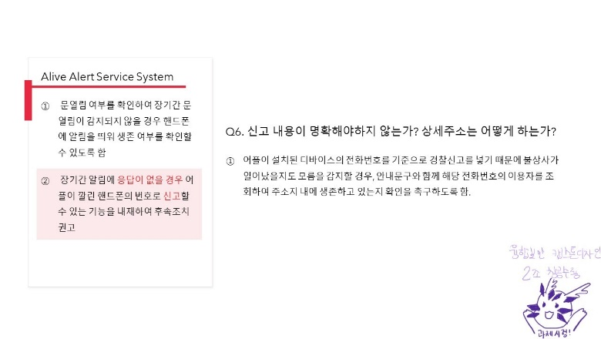
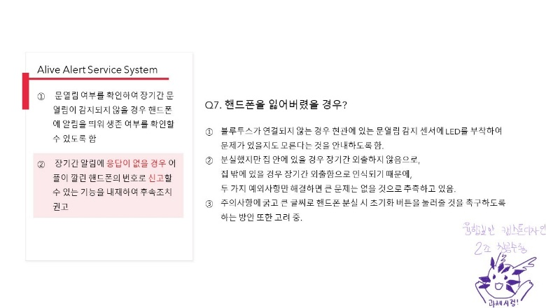
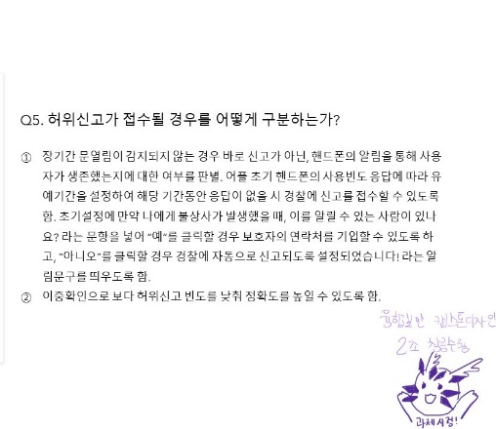
작업 일정 및 개발 진행 상황
현재까지의 프로젝트 진행상황
예산 산출
기능 구체화
예상 문제점 - 해결방안 모색
UI 설계
UI 개발(간략)
9%

Slide 16
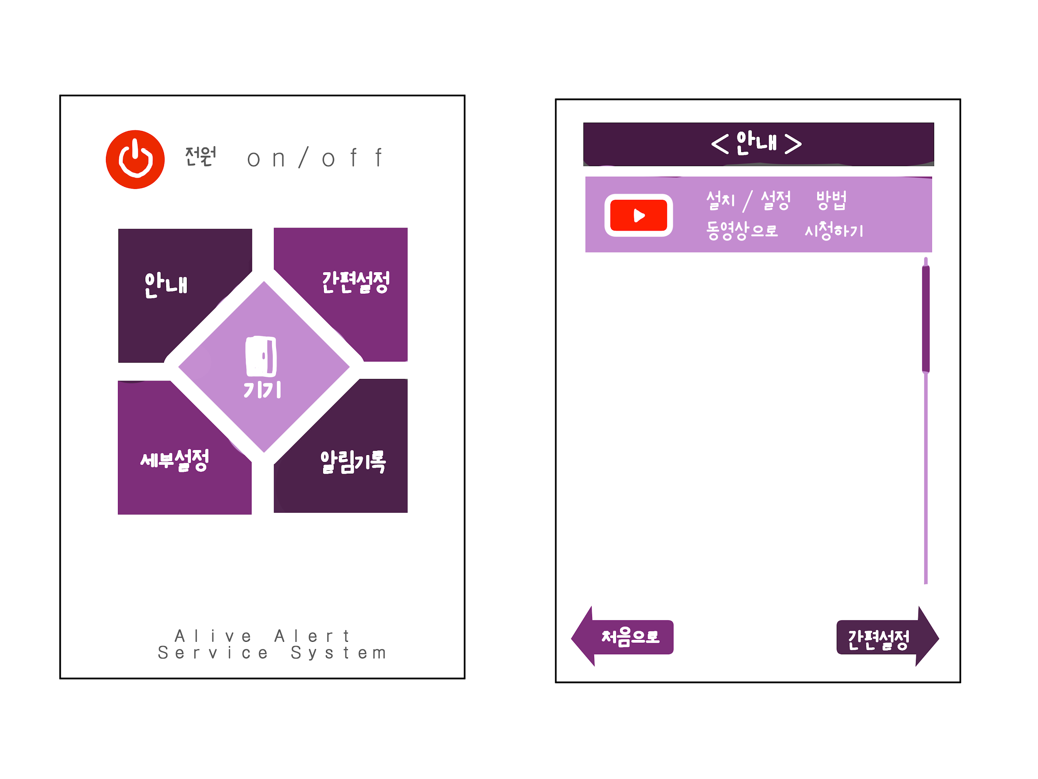
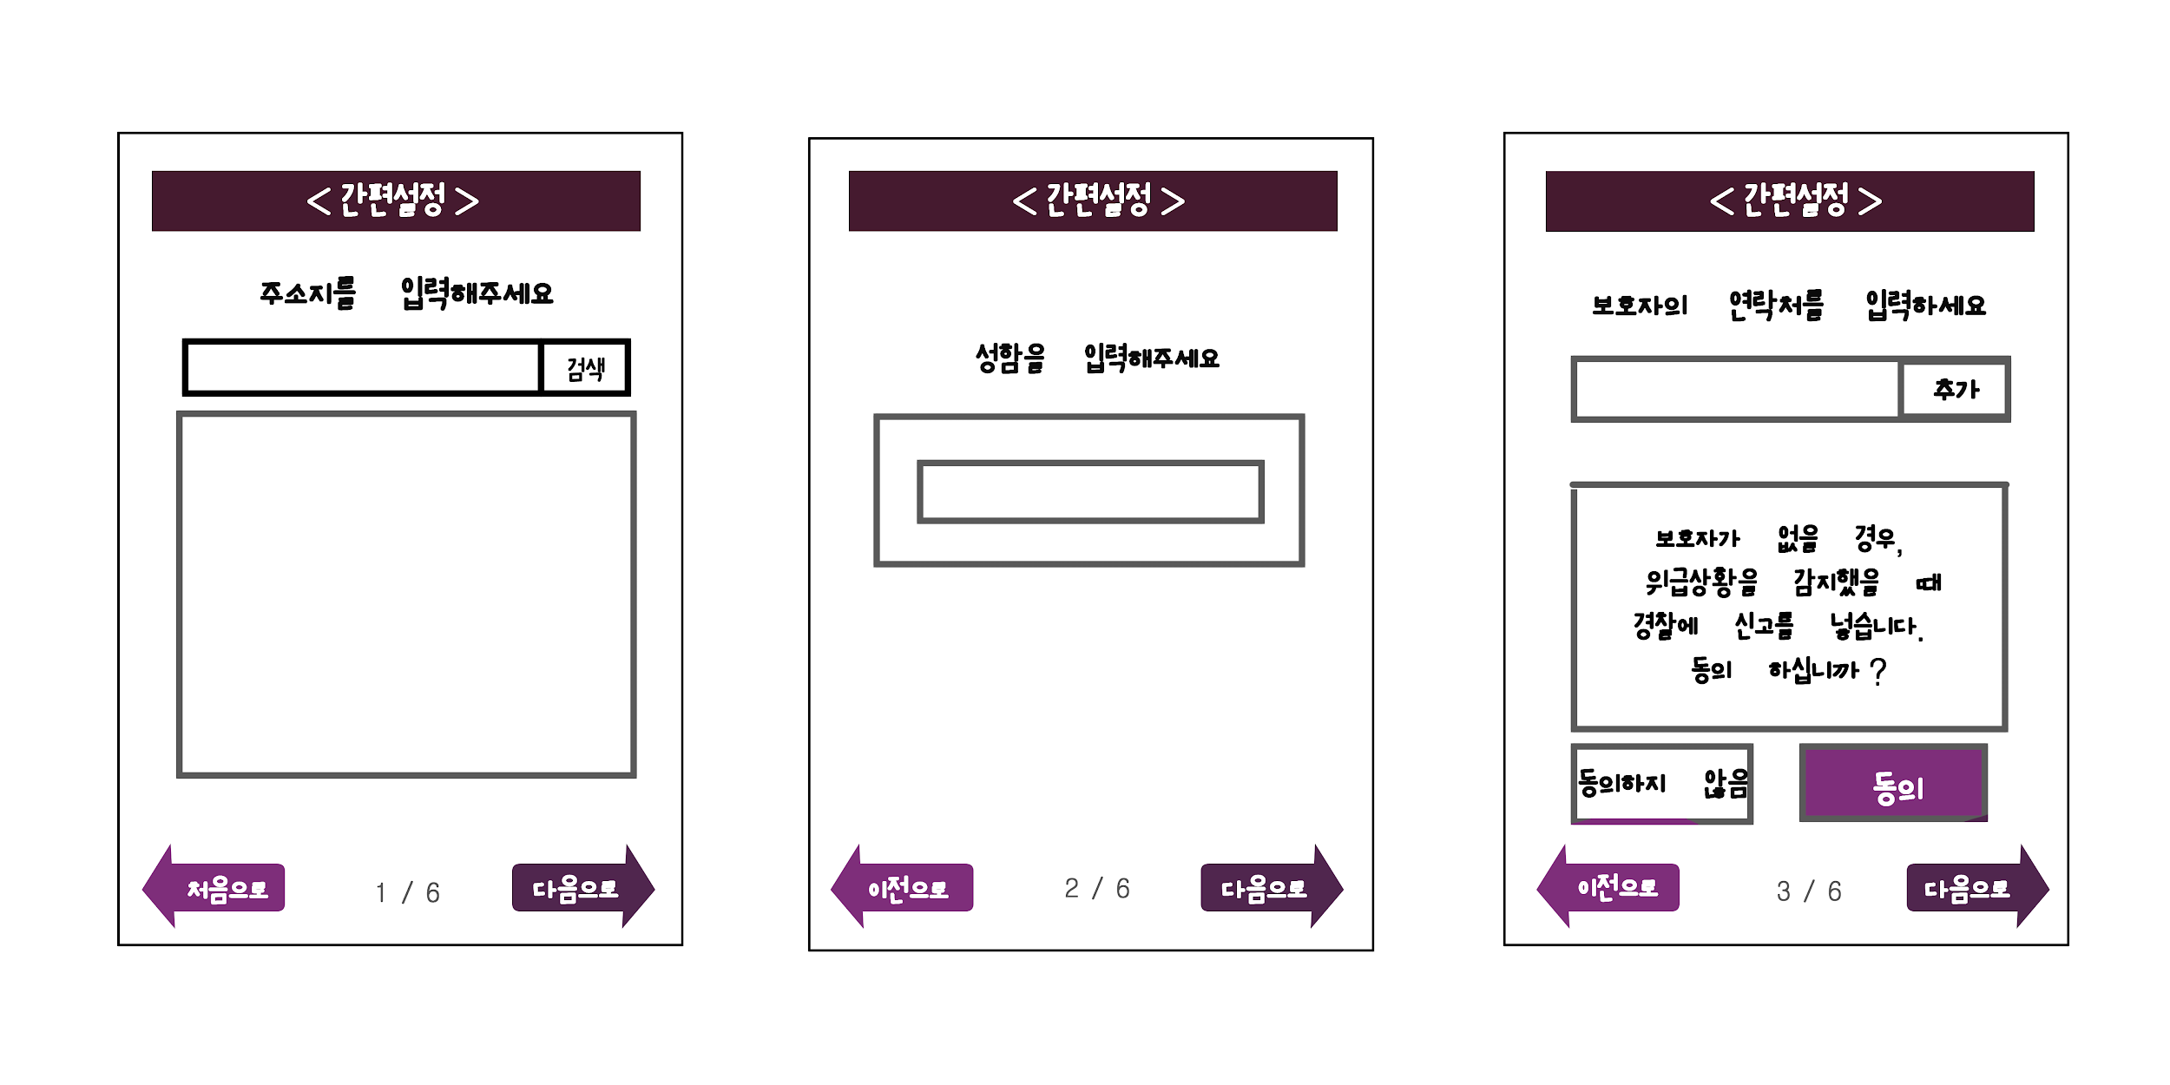
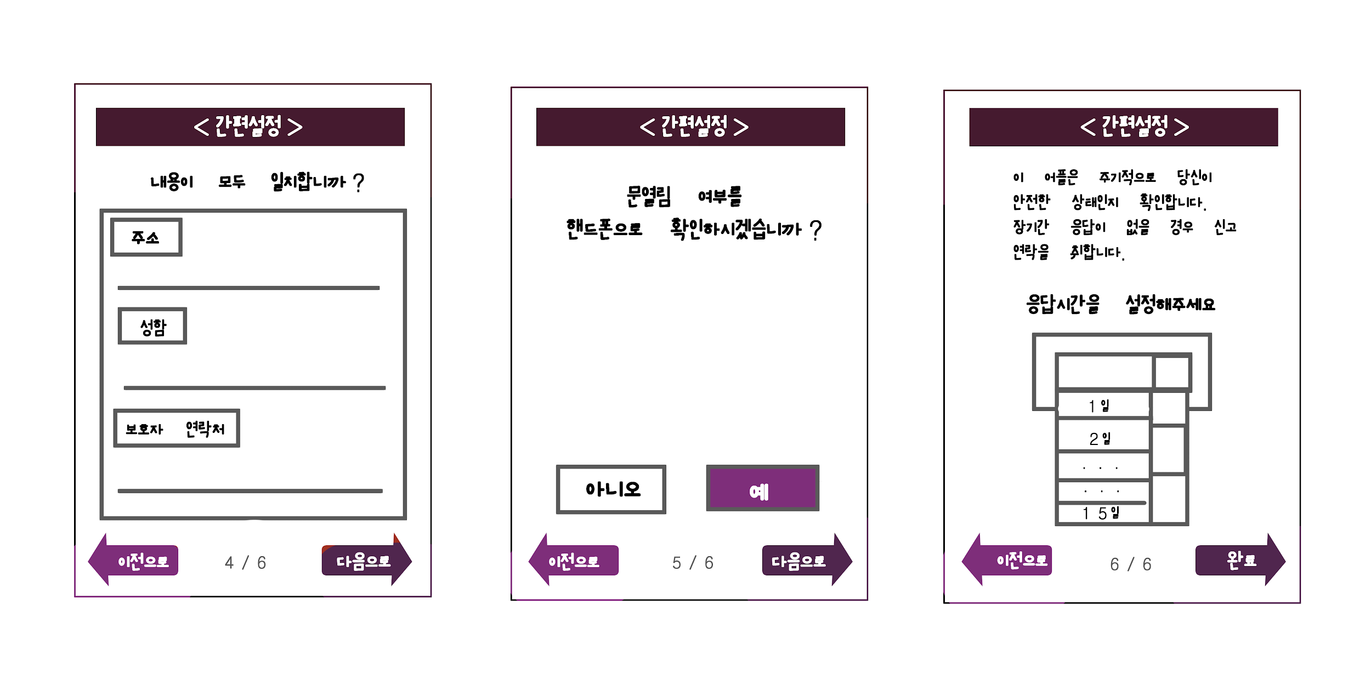
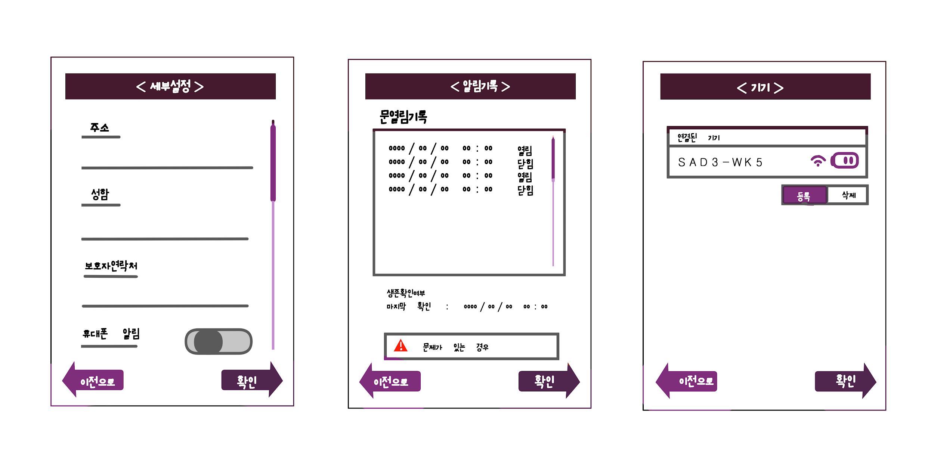
작업 일정 및 개발 진행 상황
현재까지의 프로젝트 진행상황
예산 산출
기능 구체화
예상 문제점 - 해결방안 모색
UI 설계
UI 개발(간략)
9%

Slide 17
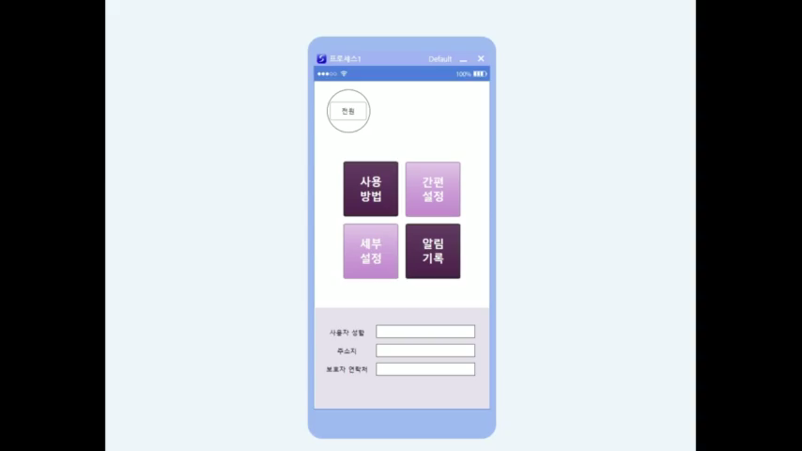
작업 일정 및 개발 진행 상황
현재까지의 프로젝트 진행상황
예산 산출
기능 구체화
예상 문제점 - 해결방안 모색
UI 설계
UI 개발(간략)
9%

Slide 18
작업 일정 및 개발 진행 상황
추후 일정 – GANTT CHART
4주차 | 5주차 | 6주차 | 7주차 | 8주차 | 9주차 | 10주차 | 11주차 | 12주차 | 13주차 | 14주차
아이디어 도출 및 구체화
시나리와 정리 및 기능 리스트 작성
예상 문제점 및 해결방안 모색
중간 보고서 작성 및 발표
2020.04.29
기능 구현
UI 설계 및 구현
메뉴 모듈 구현 및 메뉴 연결
사용자 알림 전송 구현
비상 시 신고 구현
아두이노 개발
아두이노 개발 환경 구성
문열림센서 데이터 수집 및 전송
알림 어플과 연동
최종 평가
오류 확인 및 보완
결과 보고서 작성 및 최종 발표

